Slide 1
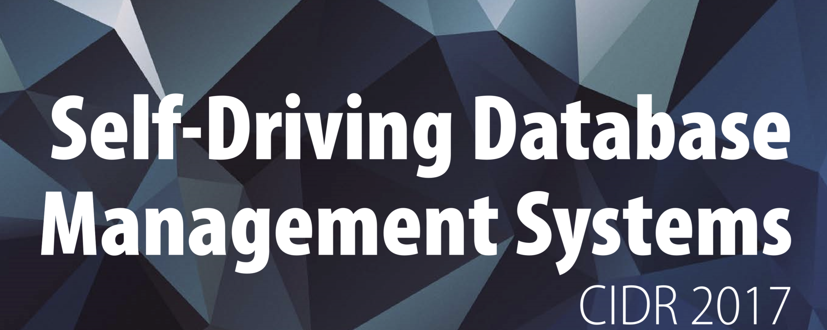
论文介绍：
信息学院 李晓桐

Slide 2
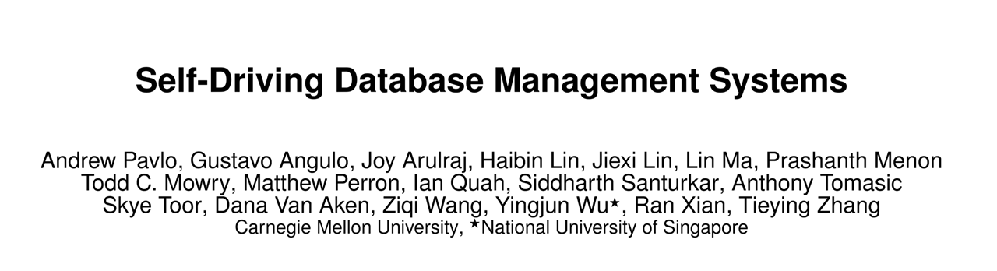
Notes:
正如这篇论文的标题：
这篇论文的目标是：希望构建一种不需要人参与的，可以自己调节自己的数据库

Slide 3
Related Work
Oracle Microsoft IBM 的相关工作
Workload trace
DBA
Optimize configuration
Near-optimize configuration
Tuning System
Sample database
DBA ‘s Guide
Notes:
当然，从数据库刚开始兴起的时候人们就已经开始研究如何让数据库自己调节自己了，并且也有公司做了一系列工作来接近这个目标
但是这个工作在作者眼中并未完成
1.只关注了一个问题
2.有DBA的参与，并非算是完全的自调节数据库管理系统
3.只考虑一个问题，不能整体把握
作者的野心很大，他希望得到一个真正意义上的自调节数据库管理系统

Slide 4




The Thought
描述
预测
决策
执行
描述workload，进而对workload进行分类
预测未来workload
使用RHCM模型
何时执行，执行条件
Notes:
目前的数据库管理系统从结构上就无法实现自己调节自己，因此这篇论文是在已经有了可以自己调节自己的数据库管理系统结构的假设前提下进行的，作者提出了一个思路
描述 workload :
这一步骤的目的是明确数据库是什么类型的数据库比如说，更进一步是指用户对数据库的需求是怎样的，OLTP的还是OLAP的。当然有的workload可能会更加复杂，HTAP。最简单的想法就是，面对OLTP的workload,可以考虑将数据库调整成按行存的，OLAP的就按列存。
这一步骤的方法:cluster the workload, DBSCAN alg，在选择想要考量的指标时可以做出抉择：runtime metrics 以及 logic semantics
预测 workload:
预测模型作者从ARMA和RNN中选择了RNN，由于RNN速度可能会稍微差一些，所以，作者采用训练多个模型，最终将它们集成在一起的方法
决策：
所有可能对数据库整体性能有益的调整，都已经存起在系统中。储存方式是：发生了什么-怎么处理的。进而使用RHCM模型进行下一步的决策
执行：
在执行层面遇到的问题更为复杂，包括：合适执行，也就是执行的条件；如何判断分类不再有效等

Slide 5
描述
作者在两个指标中选择：runtime metrics & logical semantics
Runtime metrics 可以在更短的时间使得算法收敛，进而得到一个结果，虽然这个结果可能会比logical semantics 稍差，但是从时间上看是值得的

Slide 6
预测
从RNN 和 ARMA 两种模型中选择，作者最终选择了RNN的一种LSTM模型
为了尽快得到收敛的预测，作者采用了集成的想法：即将多个弱学习器结合再一起最终得到预测结果的方法
Notes:
这部分是比较常规的机器学习的方法，通过集成多个弱学习器来达到优化学习结果，多个弱学习器可以并发，节省时间

Slide 7
决策
系统中会存储历史，决策也是基于历史
存储的格式是：发生了什么+做了怎样的调整
作者参考了RHCM这种用于自动驾驶的模型，来进行数据库调整的决策
其决策模型可以理解成一种树的结构，一个时刻可以计算出来一系列的操作，但是只真正操作一个操作
Notes:
说白了：就是把历史存在系统里，决策的过程就是在历史中寻找答案的过程。只是存的历史是人类调节数据库的历史，而非机器调节数据库的历史

Slide 8
执行
分类何时失效，如何判断
决策成为执行的时间点如何确定
Notes:
做出提出了两个执行层面可能会面临的问题，并且他没有给出解答

Slide 9
The progress
Model 1
Input : 2 hours at 1 minute granularity
Output : 1 hour later
Model 2
Input : 24 hours at 1 hour granularity
Output : 24 hours later
Notes:
本文仅仅对预测未来workload的模型进行实际测试，作者比较了两个模型：

Slide 10
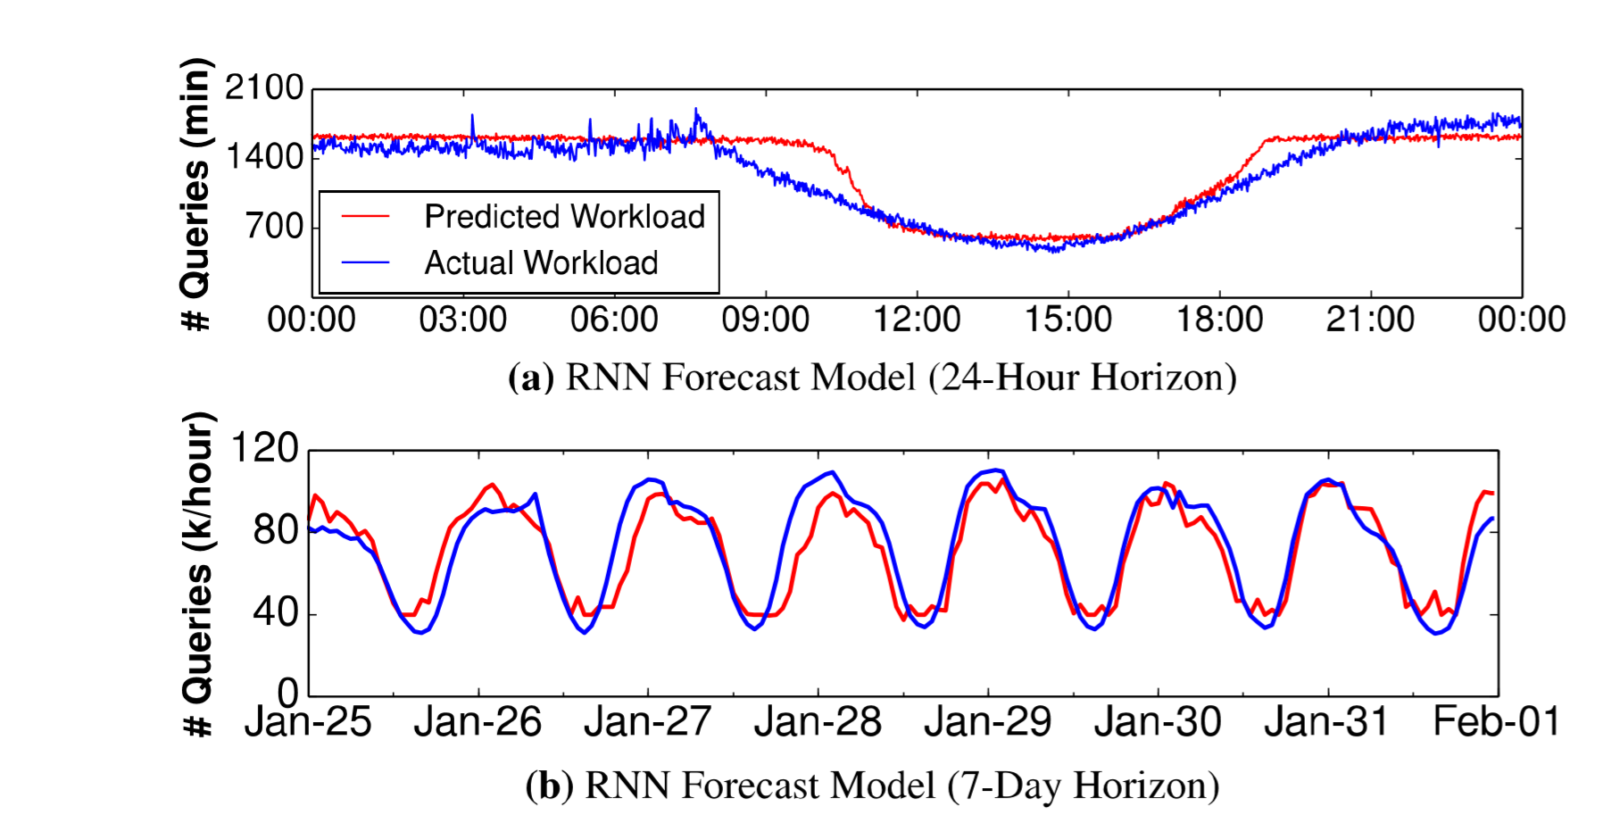
The progress
Error rate
11.3%
模型大小：2M
Error rate
13.2%
Notes:
第一个模型的cost:
模型大小2M
2ms 预测
5ms 加入一个新的数据

Slide 11
The summary
这篇论文主要工作在于
在前人工作的基础上提出了自调节数据库管理系统的结构
进行了用RNN预测workload的尝试，并且取得不错的成绩，这说明未来的自调节数据库系统是可以达到预测进而为未来进行调节的，而并非是一种后知后觉的系统。
个人阅读感受：
实验做得不是很完整，例如它已经对第一个模型进行资源消耗评测了，却对第二个没有进行相同的评测，这点让我觉得很奇怪。
只实现了两个模型，会不会太少了
Notes:
还有一些感受：
用每个时间段的请求个数这个指标，来评测预测是否准确有点太粗糙了（我认为的）

